Slide 1

컴퓨터공학실험II
2024
Week 12
PRESENTATION
20231591 이하은
20231579 이명진
20231523 김민정
Sogang University

Slide 2
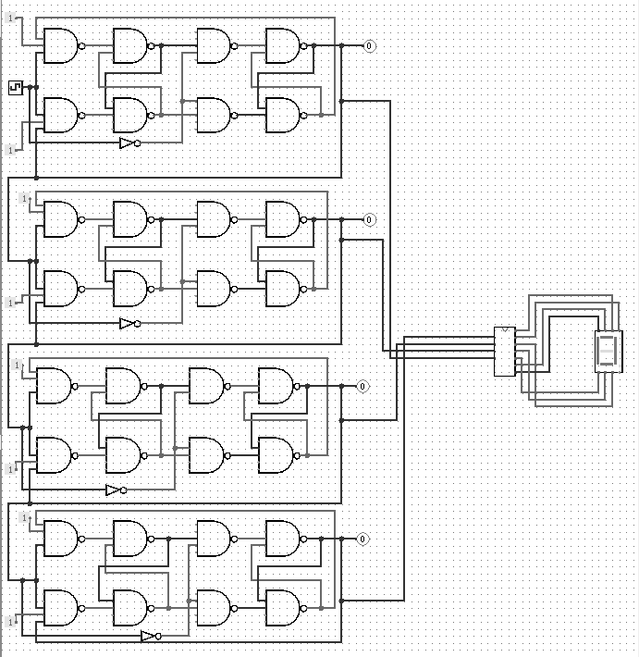

Counter
01
카운터 개념
정의
Definition
특정한 상태들의 고정된 순서를 클럭 신호에 따라 진행
주기적인 이벤트를 세거나 클럭을 기반으로 시간을 측정하는 데 사용
D
데이터 입력 X, 플립플롭의 상태와 출력이 동일
U
주요 용도
Use
특정 신호의 발생 횟수를 셈
클럭을 기준으로 일정 시간 간격을 계산
신호를 원하는 주파수로 분할

Slide 3





Counter
01
대표적인 종류
업 카운터
다운 카운터
동기식 카운터
비동기식 카운터
클럭 신호가 들어올 때마다 카운터 값이 증가
클럭 신호가 들어올 때마다 카운터 값이 감소
뒤에서 후술
뒤에서 후술
00→01→10→11
11→10→01→00
이벤트 카운터, 시간 카운터 등에 활용
카운트다운 타이머, 감소 기반 프로세스 제어 등에 활용

Slide 4
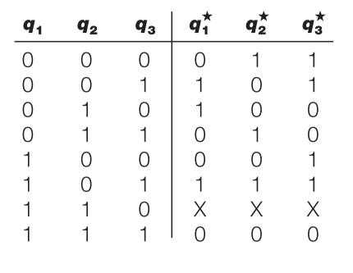
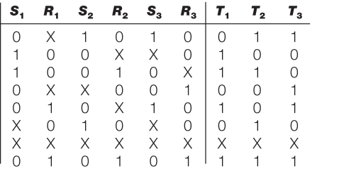
Counter
01
비표준 카운터 (Non-Standard)
임의의 상태 전환 순서를 가지는 카운터
자연스러운 이진수 순서가 아닌, 임의의 순서
예시
0 3 2 4 1 5 7 and repeat
SR 플립플롭과 T 플립플롭의 진리표

Slide 5
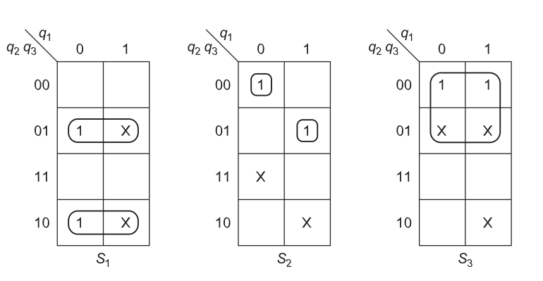
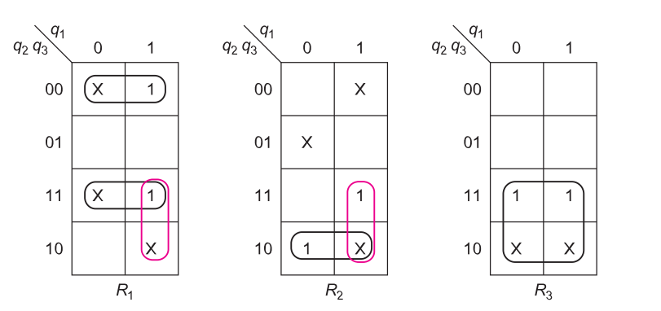
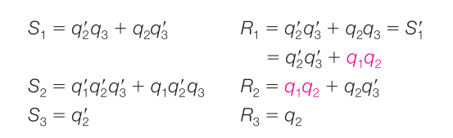
Counter
01
비표준 카운터 (Non-Standard)
임의의 상태 전환 순서를 가지는 카운터
자연스러운 이진수 순서가 아닌, 임의의 순서
예시
SR 플립플롭의 논리식 간소화

Slide 6
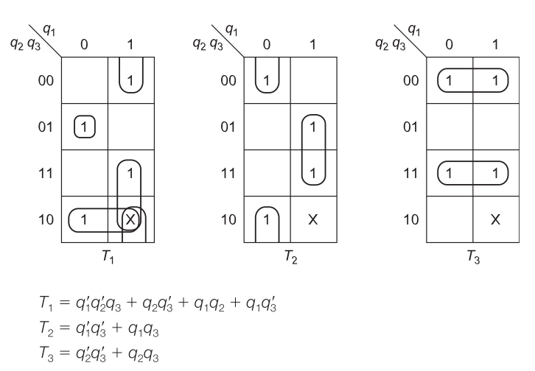
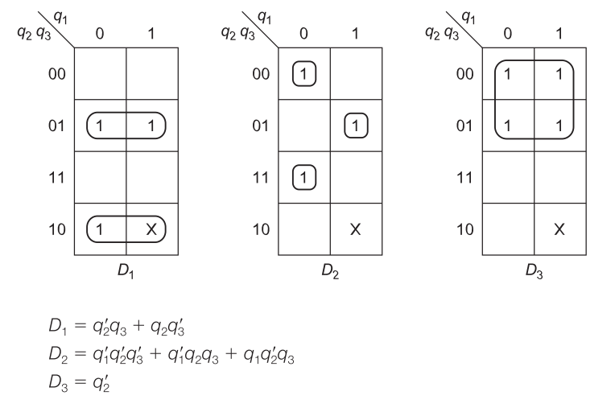
Counter
01
비표준 카운터 (Non-Standard)
임의의 상태 전환 순서를 가지는 카운터
자연스러운 이진수 순서가 아닌, 임의의 순서
예시
T 플립플롭의 논리식 간소화
D 플립플롭의 논리식 간소화

Slide 7
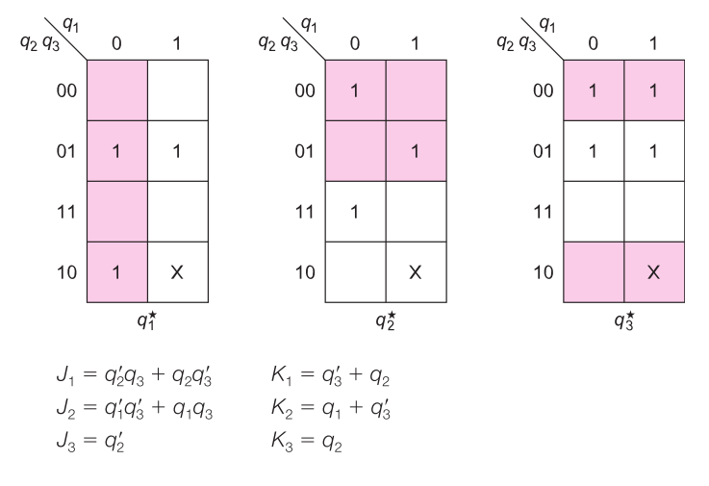
Counter
01
비표준 카운터 (Non-Standard)
임의의 상태 전환 순서를 가지는 카운터
자연스러운 이진수 순서가 아닌, 임의의 순서
예시
Quick method를 이용한 JK 플립플롭의 논리식 간소화

Slide 8
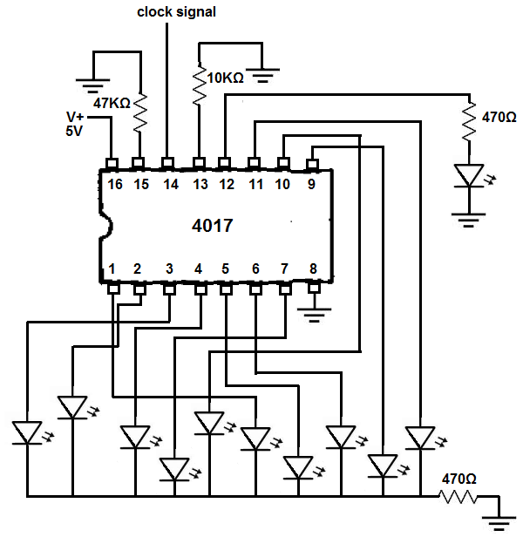
Decade Counter
02
Decade 카운터 개념
개념
Concept
0에서 9까지의 상태를 갖는 순환 카운터
클럭 신호에 따라 0→1→2→...→9→0순서로 상태가 진행
C
BCD(Binary-Coded Decimal) 형식으로 출력
U
주요 용도
Use
디지털 시계, 타이머
계산기, 카운팅 디스플레이 장치 등의 디스플레이 드라이버
이외 0~9까지의 십진수가 활용되는 다양한 부문

Slide 9
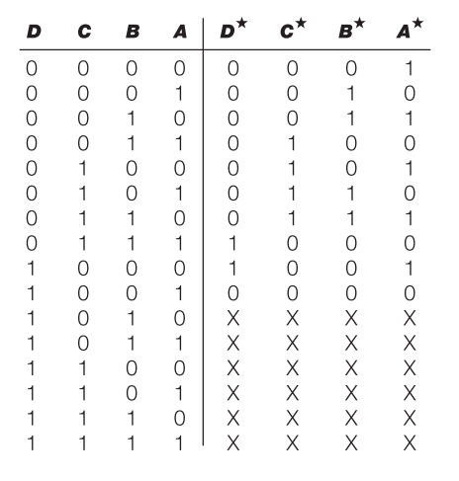
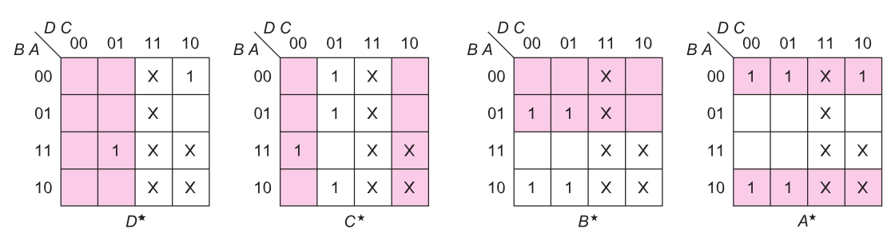
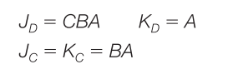
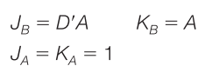
Decade Counter
02
예시
Quick method를 이용한 JK 플립플롭의 논리식 간소화
0 1 2 3 4 5 6 7 8 9 and repeat

Slide 10
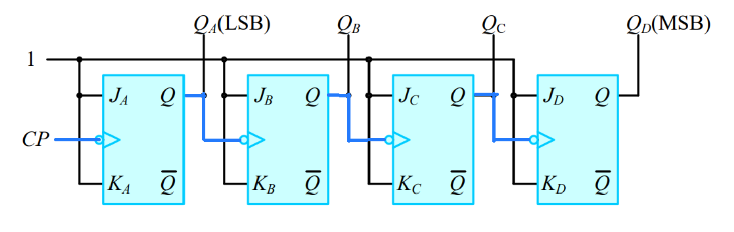
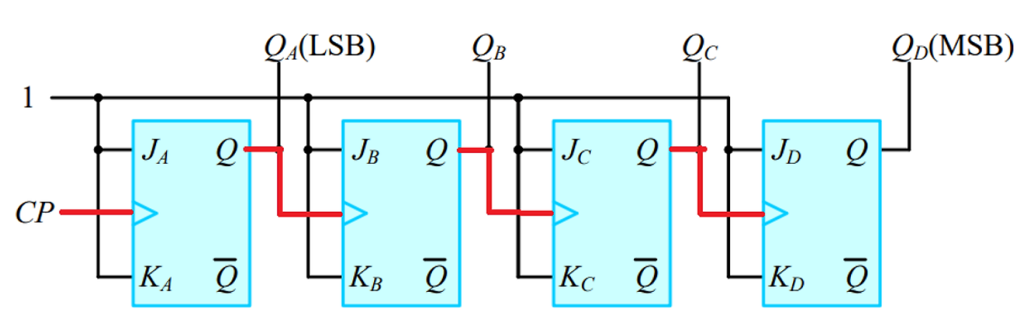
비동기식 Counter
03
정의
개념
Concept
첫 번째 플립플롭의 cp 입력에만 클릭 펄스가 인가되고,`
다른 플립플롭은 자신의 플립플롭의 클릭 펄스를
이전 플립플롭의 출력으로 하는 카운터
4비트 2진 비동기식 상향 카운터
특징
Characteristic
리플 카운터라고도 부름
Jk 플립플롭, t 플립플롭, d 플립플롭 모두 사용 가능함
4비트 2진 비동기식 하향 카운터

Slide 11
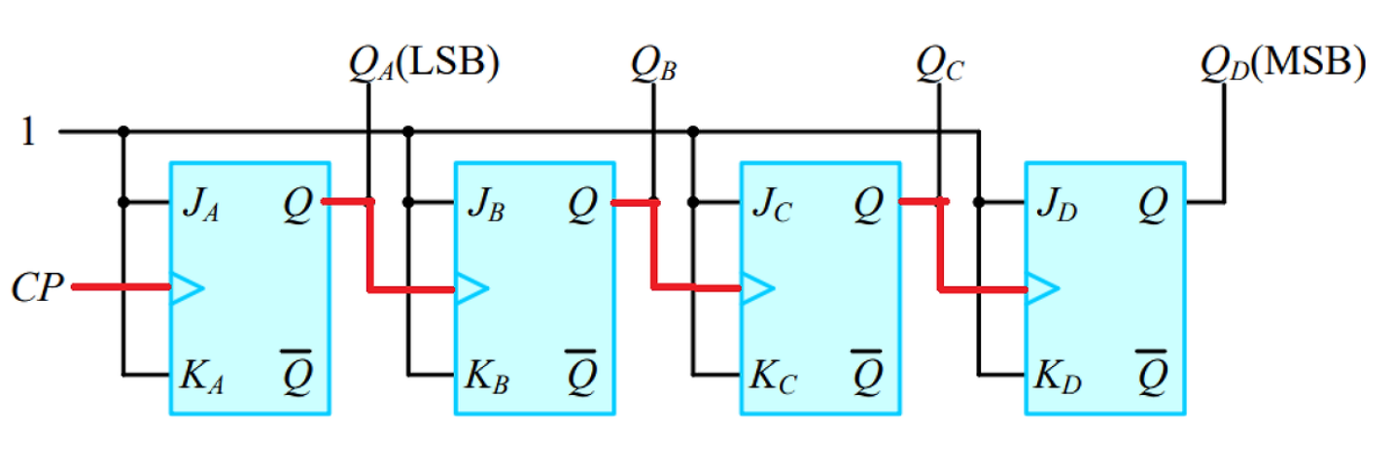
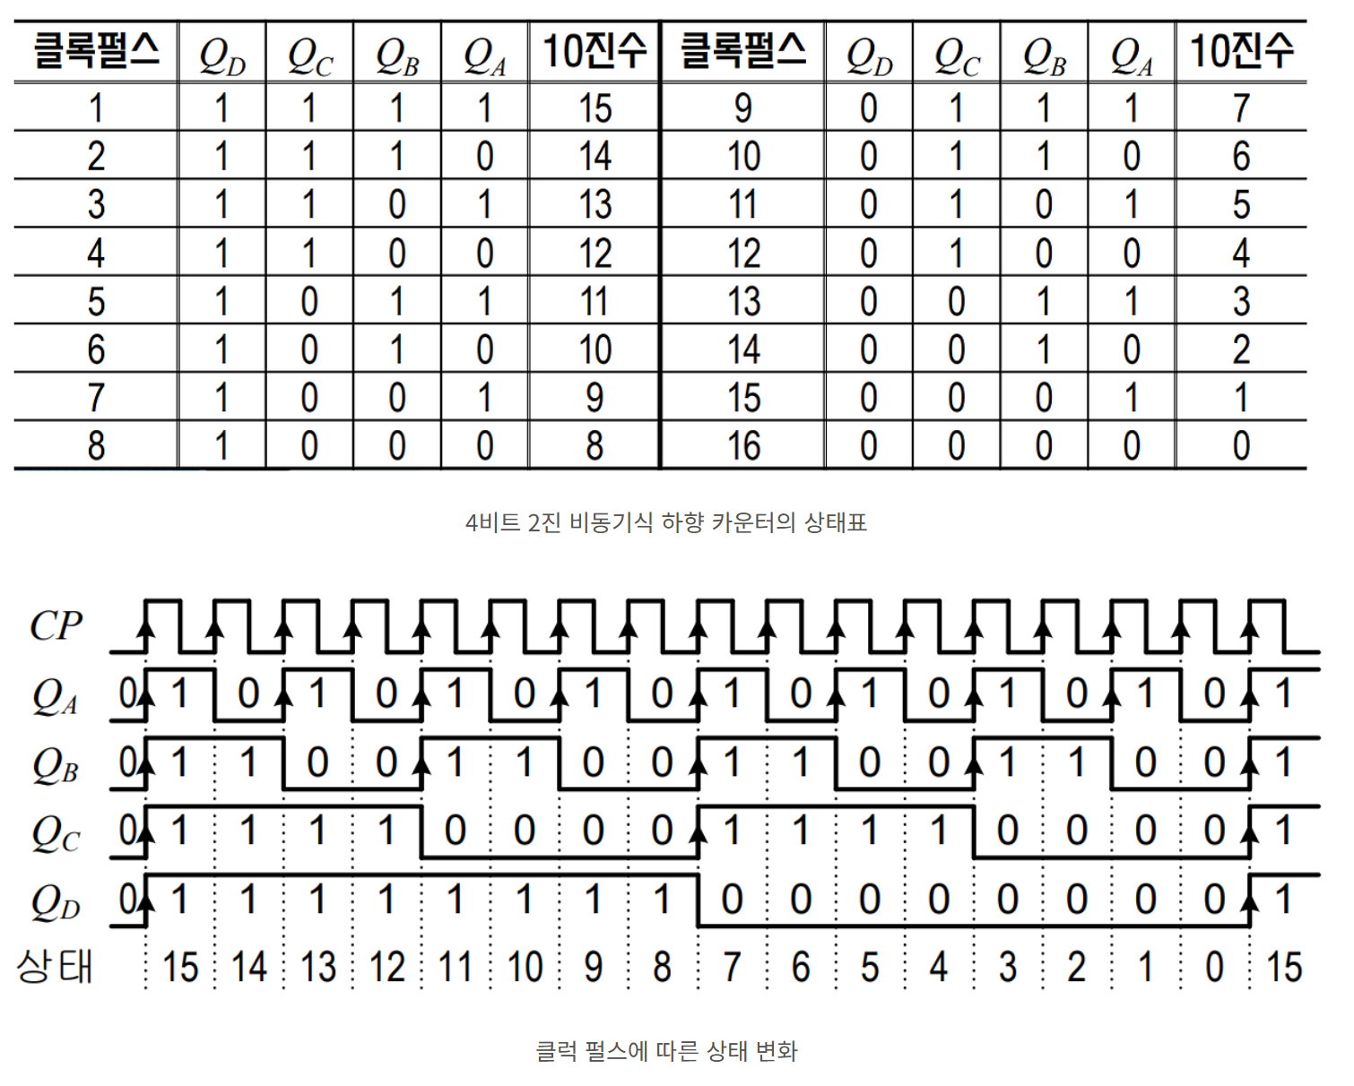
비동기식 Counter
03
작동 방식 - 4비트 2진 비동기식 하향 카운터
회로에 not 게이트가 연결되어 있어 신호가 내려갈 때 플립플롭이 트리거됨
각 플립플롭들이 순서대로 하강 에지에서 동작하여 카운터 숫자가 증가함
첫 번째 플립플롭은 cp가 하강 에지를 만날 때 상태가 바뀜
두 번째 플립플롭은 첫 번째 플립플롭의 출력이 하강 에지를 만들 때 상태가 바뀜
세 번째, 네 번째 플립플롭도 이전 플립플롭의 출력이 하강 에지를 만들 때 상태가 바뀜

Slide 12
비동기식 Counter
03
장점과 단점
장점
순차적 연결로 설계가 간단함
추가 연산이 필요 없어 전력 소비가 적음
비교적 단순한 설계로 회로의 크기가 작음
단점
플립플롭이 순차적으로 작동하면서 전파 지연이 누적돼 속도가 느림
플립플롭의 순차적 작동으로 출력 신호의 타이밍이 불규칙해 질 수 있음

Slide 13
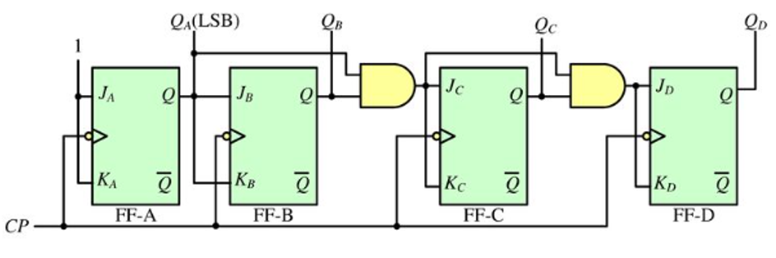
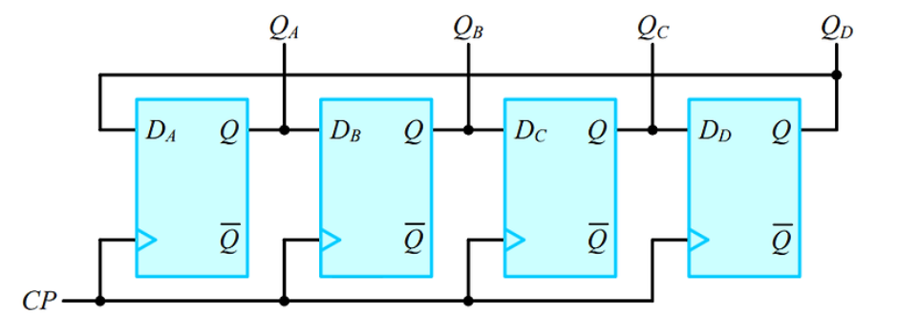
동기식 Counter
03
정의
개념
Concept
입력 cp를 모든 플립플롭에 공통으로 인가하여
모든 플립플롭의 상태가 같은 시점에서 변화하는 카운터
4비트 2진 동기식 상향 카운터
특징
Characteristic
모든 플립플롭을 하나의 cp에 연결함
현재 상태에서 다음 상태를 요구하는 입력인 여기표가 필요함
4비트 링카운터

Slide 14
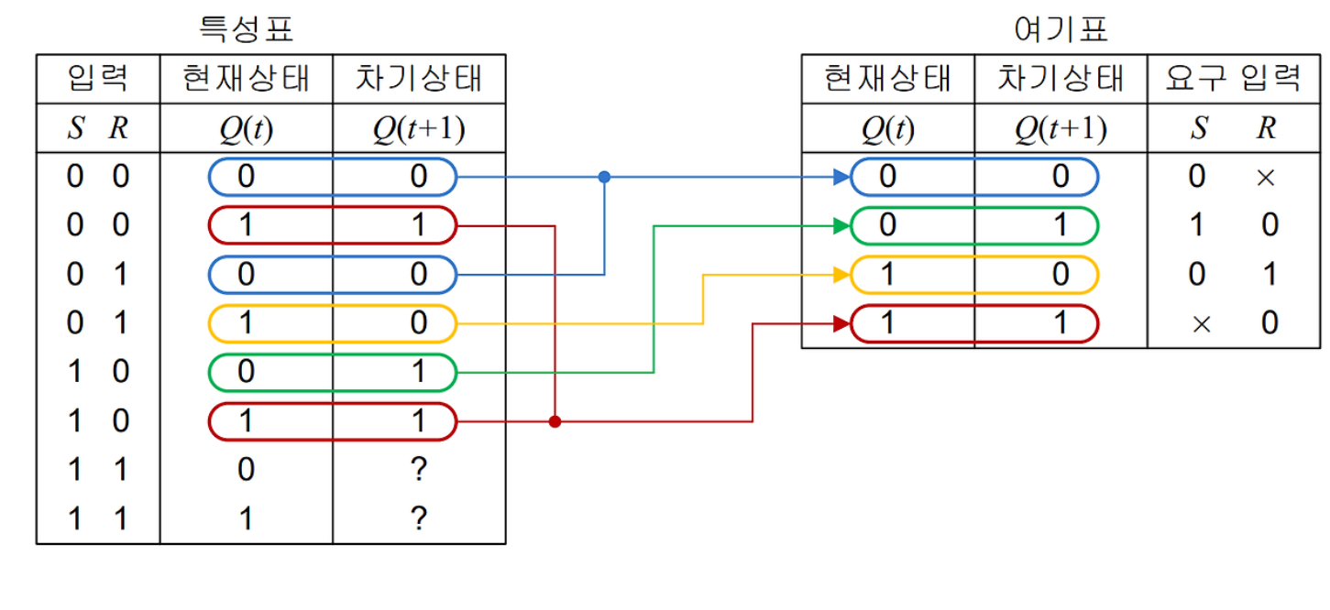
여기표(Excitation table)
03
현재 상태에서 다음 상태를 요구하는 입력
현재 상태와 입력 값이 주어졌을 때 다음 상태의 변화를 나타내는 특성표를 통해 작성
동기식 카운터를 설계할 때, 정해진 순서대로 플립플롭의 상태를 변화시키기 위해 설계하려는 카운터의 순서를 나열하고, 그에 대한 현재 상태와 다음 상태를 표시하여 해당 변화에 맞는 여기표를 적용시킴
SR 플립플롭의 여기표

Slide 15
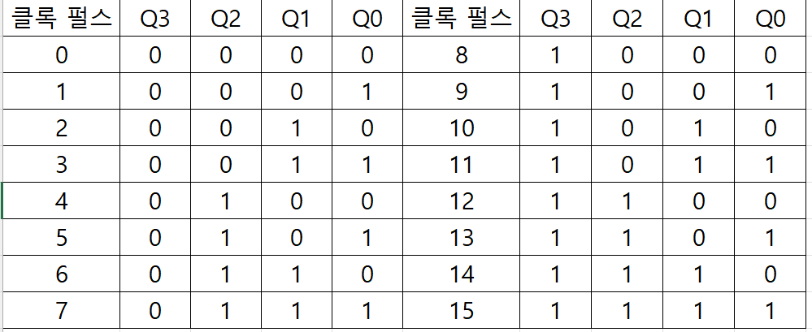
동기식 Counter
03
작동 방식 - 4비트 2진 동기식 상향 카운터
모든 플립플롭이 하나의 cp에 연결되어 동작하도록 추가적인 연산이 필요함
하위 모든 출력이 1이 될 때 현재 플립플롭의 상태가 0에서 1, 1에서 0이 되기 위해 J와 K 입력이 모두 1이 되어야 함
플립플롭의 입력 함수는 하위 비트의 and 연산 결과가 됨
하위 비트가 모두 1이면 현재 플립플롭의 입력값을 모두 1로 만들어 다음 cp에서 비트를 반전시킴

Slide 16
동기식 Counter
03
장점과 단점
장점
모든 플립플롭이 하나의 cp에서 동작하므로 전파 지연이 적어 비동기식 카운터에 비해 빠름
클럭 신호에 동기화되어 작동하므로 신호가 왜곡되거나 비정상적인 타이밍 문제가 발생하지 않음
단점
각 플립플롭의 입력을 제어하기 위해 추가적인 논리 게이트가 필요해져 회로 설계가 복잡해짐
비동기식 카운터에 비해 전력 소비가 많을 수 있음

Slide 17
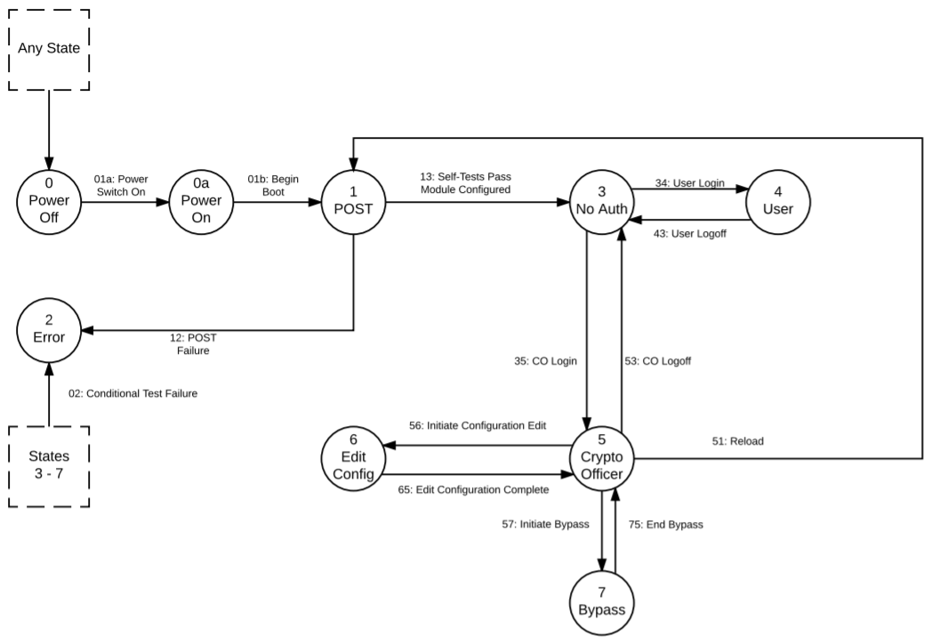
FSM
04
Finitie-State-Machine
FSM 예시 사진
정의
유한한 수의 state를 가지는 컴퓨터의 이론적 모형
FSM은 동시에 여러 state를 지닐 수 없다 -> 오직 한 번에 하나의 state를 가질 수 있다
transition(전이) : 현재 state에 새로운 input이 들어오게 되면 다른 state 로 변화 가능

Slide 18
FSM
04
Finitie-State-Machine
구성
작동
state
=> N개의 bit가 존재 -> 2^N개의 state 표현가능 eg) 3 bit 존재 -> 최대 8개 state 표현 가능
(000, 001, 010, 011,
100, 101, 110, 111)
State가 되기 위한 조건들
eg) 000->001 조건은 input=1 이어야함
Clock 발생
State transition 발생
입력 + 현재 state -> 다음 state 정함
-> 이는 sequential circuit의 특성

Slide 19
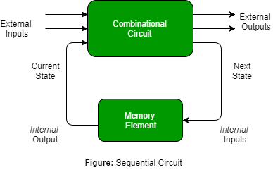
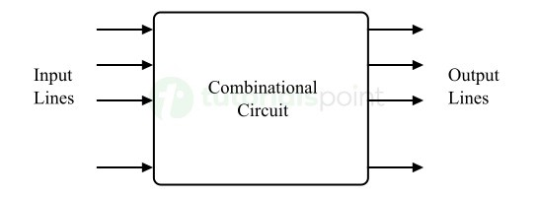
FSM
04
Finitie-State-Machine
Sequential circuit
Combinational circuit
현재의 input + 과거의 history -> output
=> 과거의 history = memory에 저장된 state
오직 현재의 input -> output

Slide 20
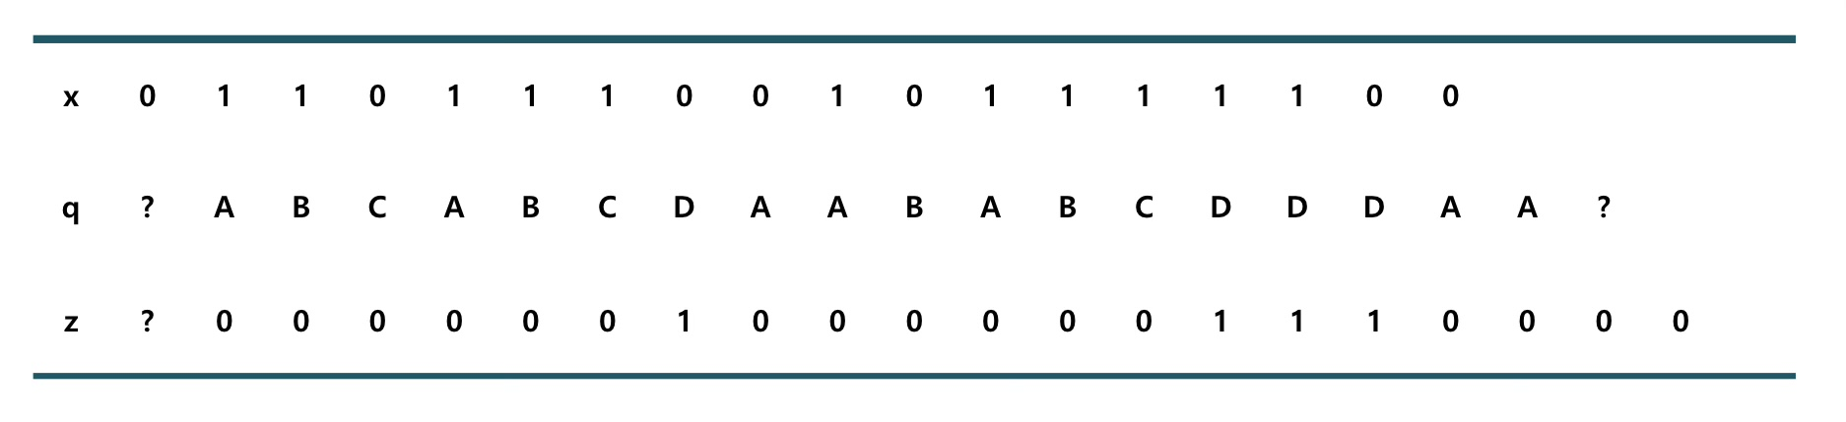
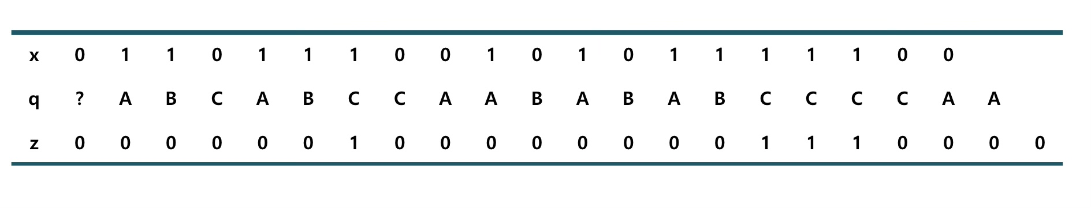
FSM
04
Finitie-State-Machine
Moore Machine
Mealy Machine
현재의 state => output
Input을 받아서 state를 변화시키고 변화시킨 state를 통해 output을 도출함 -> 순차적으로 output이 도출됨.
eg) 111이 나오고 다음 turn에 output이 1
현재의 input + 현재의 state => output
Input을 받아서 output을 내는 것과 state를 변화시키는 것은 병렬적으로 발생함.
eg) 111에서 마지막 1이 input으로 들어가자마자 바로 output이 1
input
input
state
state
output 0
output

Slide 21
컴퓨터공학실험II
2024
THANK YOU☺
20231591 이하은(33.3%)
20231579 이명진(33.3%)
20231523 김민정 (33.3%)
Sogang University

